Slide 1
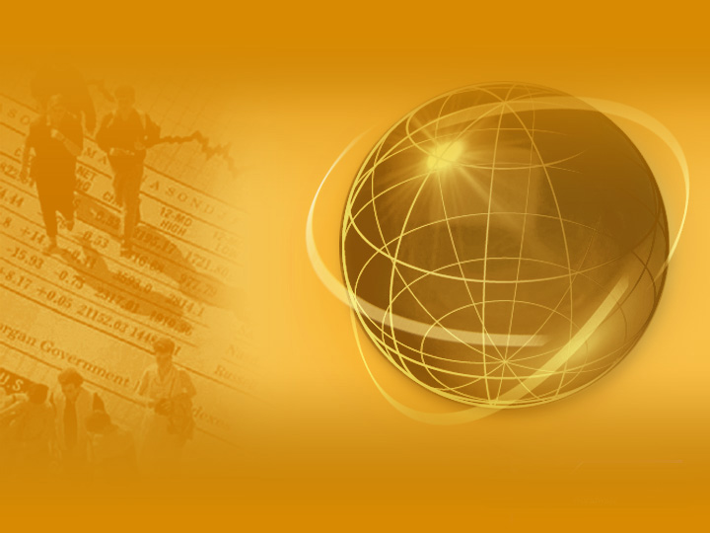
AMYR KLINK PASSOU POR MUITOS EMPECILHOS QUE O LEVOU AO SUCESSO. VEJA UM DESTES MOMENTO E PERCEBA QUE AS OPORTUNIDADES SÃO ESCASSAS. TIRE SUA LIÇÃO!

Slide 2

Já ancorado na Antártida,
ouvi ruídos que pareciam de fritura.
Pensei:
“Será que até aqui existem chineses
fritando pastéis?”.
Eram cristais de água doce congelada
que faziam aquele som quando
em contato com a água salgada.
O visual era belíssimo.
Pensei em fotografar,
mas falei para mim mesmo:
“Calma, você terá muito tempo para isso”.
Nos 367 dias que se seguiram
o fenômeno não se repetiu.
Algumas oportunidades são únicas.
Amyr Klink

Slide 3
!
“ .. É NECESSÁRIO TER MUITA FORÇA PARA EXTRAIR O MELHOR DE CADA DIA, MAS É NECESSÁRIO TER MUITA CORAGEM PARA FAZER CADA DIA MELHOR”.
“QUEM TEM POR QUE VIVER,
PODE SUPORTAR QUASE QUALQUER COMO”.
NIETZSCHE

